Slide 1
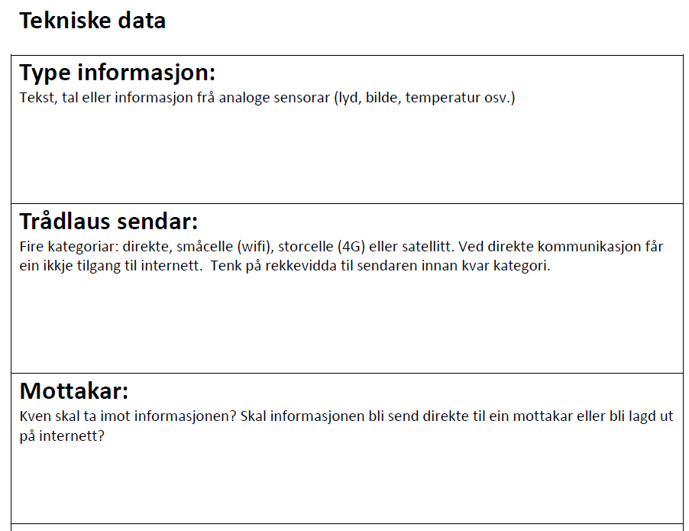
Tekniske data

Slide 2
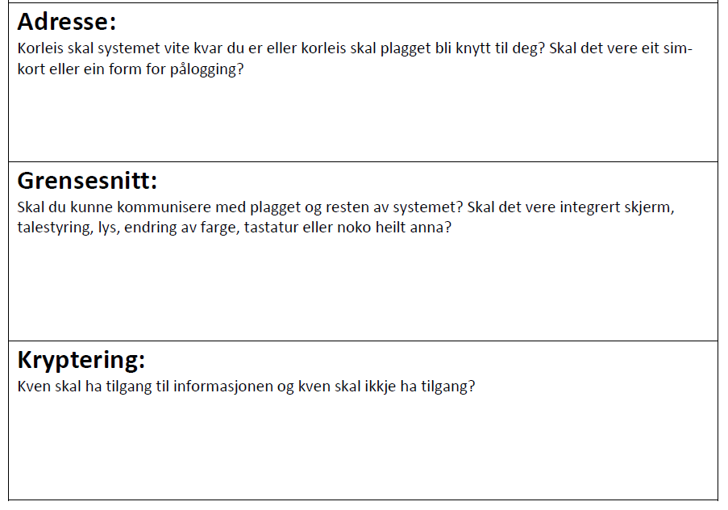

Slide 3
Lag eit flytskjema
legg eit adressert brev i ei
sendar
postkasse
blir tømt av eit
mottakar
postbod
blir tømt av ein
postkasse
sender all posten til ein
legg brevet i ei
terminal
postbod
fly
brevet blir transportert derfrå med eit
postmottak
brevet blir med ut av eit
brevet hamnar på riktig

Slide 4
Krav til presentasjonen
på 3 minutt presentere idéen dykkar gjennom ein film eller bildeserie
Filmen/bildeserien skal:
formidle tydeleg kva idéen er
vise flytskjema som forklarar korleis informasjonen blir send frå sendar til mottakar og kva som skjer i dei ulike delane av systemet

